Slide 1
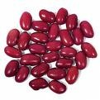
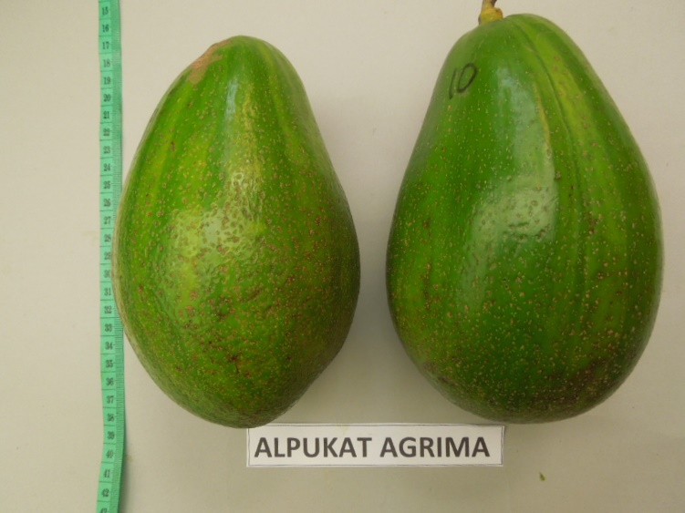
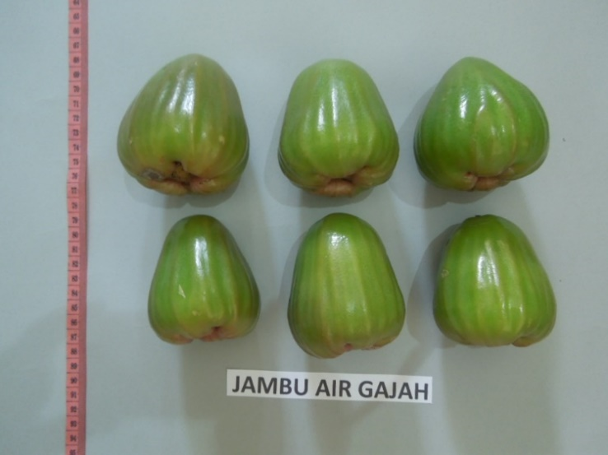
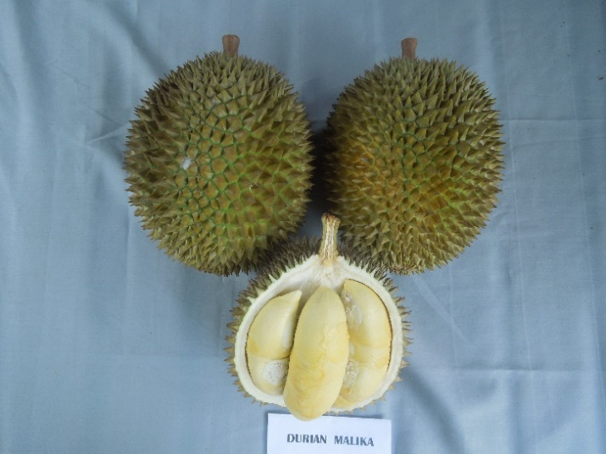
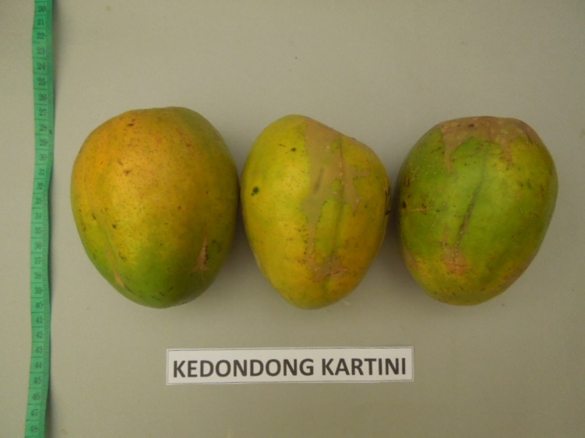
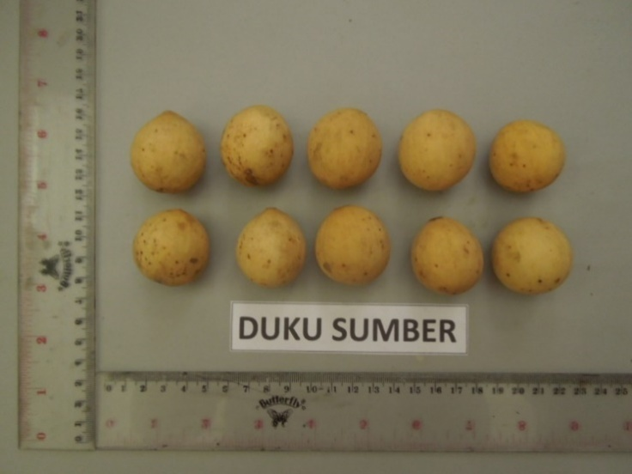
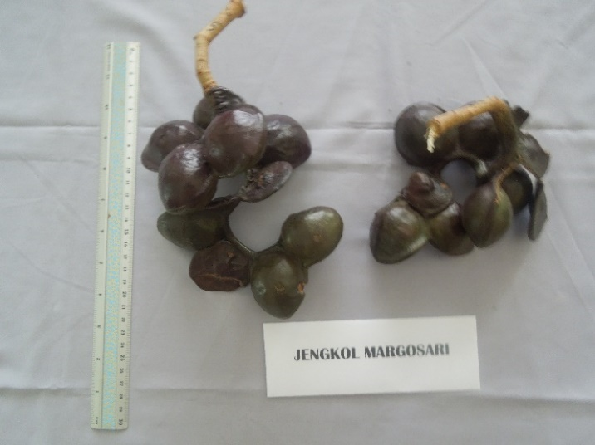
EKSPLORASI VARIETAS UNGGUL YANG BERDAYA SAING
BALAI PENGAWASAN DAN SERTIFIKASI BENIH
JAWA TENGAH

Slide 2
KOMODITAS HORTIKULTURA POTENSIAL DI JAWA TENGAH
Sayuran : Bawang merah, Cabe, Kentang, Tomat, Kobis, Paprika, Bawang Putih
Buah –buahan : Mangga, Durian, Manggis, Jeruk, Pisang, Jambu Air, Pepaya, Duku, Belimbing, Buah Naga
Biofarmaka : Jahe, Kencur, Kunyit, temulawak,
lengkuas, meniran, katuk, sambiloto, sembung.
Tanaman Hias : Melati, Mawar, Krisan, Anggrek

Slide 3
VARIETAS LOKAL
Varietas Lokal, adalah varietas yang telah ada dan dibudidayakan secara turun temurun oleh petani, serta menjadi milik masyarakat dan dikuasai oleh negara.
Varietas unggul Lokal, adalah varietas lokal yang dinyatakan oleh pemiliknya memiliki kelebihan dalam potensi hasil dan/atau sifat-sifat lainnya.

Slide 4
MANFAAT VARIETAS UNGGUL LOKAL
Varietas unggul lokal merupakan sumber plasma nutfah dan sumber keanekaragaman hayati untuk menghasilkan varietas baru melalui kegiatan seleksi dan perakitan varietas.
Varietas unggul lokal merupakan sumber penyediaan pangan bagi penduduk setempat.

Slide 5
Varietas unggul lokal di Provinsi Jawa Tengah sangat beragam, dan tersebar di berbagai wilayah Kabupaten.
Diperlukan upaya untuk mengangkat agar varietas unggul lokal memiliki nilai tambah bagi daerah asal maupun pemilik tanaman induk.
Untuk mengetahui karakter varietas unggul lokal yang tersebar di berbagai daerah diperlukan kegiatan Explorasi Varietas.

Slide 6
EKSPLORASI
Eksplorasi merupakan tahap awal untuk mengetahui keberadaan varietas unggul lokal pada suatu daerah. Kegiatan ini meliputi: mencari, mengumpulkan, serta mengidentifikasi karakter – karakter pada varietas unggul lokal yang ditemukan.

Slide 7
Pendaftaran Varietas, merupakan salah satu upaya untuk mengangkat nilai ekonomi pada suatu varietas unggul lokal sehingga menjadi varietas yang lebih berdaya saing.
Pendaftaran Varietas memberikan peluang pada varietas unggul lokal menjadi varietas unggul nasioanl.
Untuk mendukung proses pendaftaran varietas diperlukan beberapa tahapan kegiatan pengujian dengan metoda yang telah ditentukan untuk menetapkan nilai keunggulan dan deskripsi dari calon varietas yang akan didaftarkan.

Slide 8
Pengembangan varietas unggul lokal hortikultura yang belum terdaftar memiliki keterbatasan karena secara resmi belum dapat dikembangkan pada skala yang lebih besar.
Hasil pengembangan dari varietas yang belum terdaftar belum memiliki jaminan kebenaran varietas karena belum ada acuan baku untuk mengidentifikasi karakter-karakter yang dimiliki oleh varietas dimaksud.

Slide 9
Varietas unggul lokal yang sudah berhasil terdaftar sebagai varietas unggul nasional memungkinkan untuk dilakukan perbanyakan pada skala yang lebih luas melalui proses sertifikasi, sehingga benih yang dihasilkan secara resmi dapat diakui sebagai benih yang bersertifikat.
Benih dari varietas unggul bersertifikat lebih menguntungkan bagi konsumen karena memiliki jaminan kebenaran secara varietas, sehingga lebih berdaya saing.

Slide 10
KOMODITAS BIOFARMAKA POTENSIAL JAWA TENGAH
Empon empon (jahe, kunyit, temulawak, kencur, lengkuas) dan sambiloto secara ekonomi berpeluang diusahakan dan dikembangkan
Meniran untuk Industri dibutuhkan cukup banyak, namun masih diperoleh secara alami bukan hasil budidaya.
Katuk selain dibutuhkan untuk industri jamu juga dapat digunakan sebagai sayuran
Kayu manis asal Indonesia mempunyai daya saing di pasar ekspor dibangdingkan dengan kayu manis dari cina.

Slide 11
VARIETAS BUAH ASAL JAWA TENGAH YANG SUDAH MENJADI VARIETAS NASIONAL
NO | KOMODITI | VARIETAS | KABUPTEN | TAHUN
1 | DURIAN | SUNAN | BOYOLALI | 1984
2 | DURIAN | SUKUN | KARANGANYAR | 1984
3 | DURIAN | PETRUK | JEPARA | 1984
4 | DURIAN | SIMEMANG | BANJARNEGARA | 2005
5 | DURIAN | LAWKRA | KARANGANYAR | 2007
6 | DURIAN | TEJI | KARANGANYAR | 2007
7 | DURIAN | KUMBOKARNO KENDAL | KENDAL | 2010
8 | DURIAN | KHOLIL | SEMARANG | 2012
9 | BELIMBING | KAPUR | DEMAK | 1987
10 | BELIMBING | KUNIR | DEMAK | 1987
11 | MELINJO | GENTONG | SEMARANG | 1992
Notes:
11

Slide 12
NO | KOMODITI | VARIETAS | KABUPTEN | TAHUN
12. | MELINJO | KETAN | SEMARANG | 1992
13. | SALAK | NGLUMUT | MAGELANG | 1993
14. | SUKUN | MANIS | CILACAP | 1994
15. | MANGGIS | KALIGESING | PURWOREJO | 1995
16. | KELENGKENG | BATU | TEMANGGUNG | 1997
17. | DUKU | MATESIH | KARANGANYAR | 1997
18. | DUKU | WORO | REMBANG | 2003
19. | JERUK KEPROK | TAWANGMANGU | KARANGANYAR | 2003
20. | JAMBU AIR | MERAH DELIMA | DEMAK | 2005
21. | SAWO | SEDAN | REMBANG | 2006
22. | JERUK KEPROK | GRABAG | MAGELANG | 2007
23. | JERUK PAMELO | BAGENG TAJI | PATI | 2010

Slide 13
NO | KOMODITI | VARIETAS | KABUPTEN | TAHUN
24. | PISANG | TANDUK GEBYAR | BATANG | 2009
25. | PISANG | RAJA LAWE | BANJARNEGARA | 2010
26. | ALPUKAT | KENDIL | KENDAL | 2010
27. | BUAH NAGA | MAHARDIKA | SRAGEN | 2011
28. | BUAH NAGA | NAGAWANA | SRAGEN | 2011
29. | BUAH NAGA | HANDAYANI | SRAGEN | 2011
30. | PEPAYA | MJ 9 | BOYOLALI | 2011
31. | SRIKAYA | ROVI | DEMAK | 2011
32. | ALPUKAT | WINA | SEMARANG | 2013
33. | DURIAN | SITEMON | WONOSOBO | 2014
34. | DURIAN | KROMO BANYUMAS | BANYUMAS | 2015
35. | DURIAN | SAMBENG | BANJARNEGARA | 2016

Slide 14
NO | KOMODITI | VARIETAS | KABUPTEN | TAHUN
36. | JAMBU AIR | LUMUT KAYEN | PATI | 2018
37. | DURIAN | MK. HORTIMART | SEMARANG | 2018
38. | ALPUKAT | KALIBENING | SEMARANG | 2020
39. | DURIAN | BOYO | PEKALONGAN | 2021
40. | ALPUKAT | RIFAI | KENDAL | 2021

Slide 15
SAYUR ASAL LOKAL JAWA TENGAH SUDAH MENJADI VARIETAS NASIONAL
NO | KOMODITI | VARIETAS | ASAL | TAHUN
1. | BAWANG MERAH | BIMA BREBES | BREBES | 1984
2. | BAWANG PUTIH | TAWANGMANGU BARU | KARANGANYAR | 1989
3. | KACANG PANJANG | USUS HIJAU | BANYUMAS | 1991
4. | CABE TAMPAR | TAMPAR 1 | REMBANG | 1995
5. | CABE TAMPAR | TAMPAR 2 | REMBANG | 1995
6. | TERONG | GROBOGAN | GROBOGAN | 2012
Notes:
15

Slide 16
BIOFARMAKA ASAL LOKAL JAWA TENGAH
SUDAH MENJADI VARIETAS NASIONAL
NO | KOMODITI | VARIETAS | ASAL | TAHUN
1 | KENCUR | GADING | BOYOLALI | 2005
TANAMAN HIAS ASAL LOKAL JAWA TENGAH
SUDAH MENJADI VARIETAS NASIONAL
NO | KOMODITI | VARIETAS | ASAL | TAHUN
1 | MELATI | EMPRIT BANDAR ARUM | BATANG | 2012

Slide 17
VARIETAS LOKAL JAWA TENGAH YANG SUDAH DIDAFTARKAN PENAMAAN
NO. | KOMODITI | VARIETAS | KABUPATEN
1. | DURIAN | ARUM KUNING | KARANGANYAR
2. | RAMBUTAN | GADING | KARANGANYAR
3. | WORTEL | VITMAKA | KARANGANYAR
4. | NANAS | SIAK AGUNG | BATANG
5. | ALPUKAT | MARON | BATANG
6. | JAMBU AIR | GAJAH | PEKALONGAN

Slide 18
NO | KOMODITI | VARIETAS | KABUPTEN
7. | NANAS | MADU BELIK | PEMALANG
8. | CARICA | MERDADA DIENG | BANJARNEGARA
9. | DURIAN | LENGER | WONOSOBO
10. | DURIAN | MALIKA | SEMARANG
11. | SAWO | BLONDO | KENDAL
12. | DURIAN | SRIKANDI | KENDAL
13. | DURIAN | SUTRIMAN | JEPARA
14. | DURIAN | SUBANDI | JEPARA
15. | DURIAN | SUKARMAN | JEPARA

Slide 19
VARIETAS LOKAL DI JAWA TENGAH
SEDANG TAHAP OBSERVASI
DALAM RANGKA PENDAFTARAN PENAMAAN/PEREDARAN VARIETAS

Slide 20
NO | KOMODITI | VARIETAS | KABUPTEN | KETERANGAN
1 | DURIAN | SEKATAP | PURWOREJO | PEREDARAN
2 | DUKU | KALIKAJAR | PURBALINGGA | PEREDARAN
3 | DURIAN | MALIKA | SEMARANG | PEREDARAN
4 | ALPUKAT | JAPAN | KUDUS | PENAMAAN
5 | DUKU | SUMBER | KUDUS | PENAMAAN
6 | KEDONDONG | KARTINI | REMBANG | PENAMAAN
7 | ALPUKAT | AGRIMA | MAGELANG | PENAMAAN
8 | DURIAN | CANDI MANIS | MAGELANG | PENAMAAN
9 | DURIAN | MUKIYO | MAGELANG | PENAMAAN
10 | DURIAN | GAJAH MADA | PURWOREJO | PENAMAAN
11 | ALPUKAT | TAWANG MANGU | KARANGANYAR | PENAMAAN
12

Slide 21
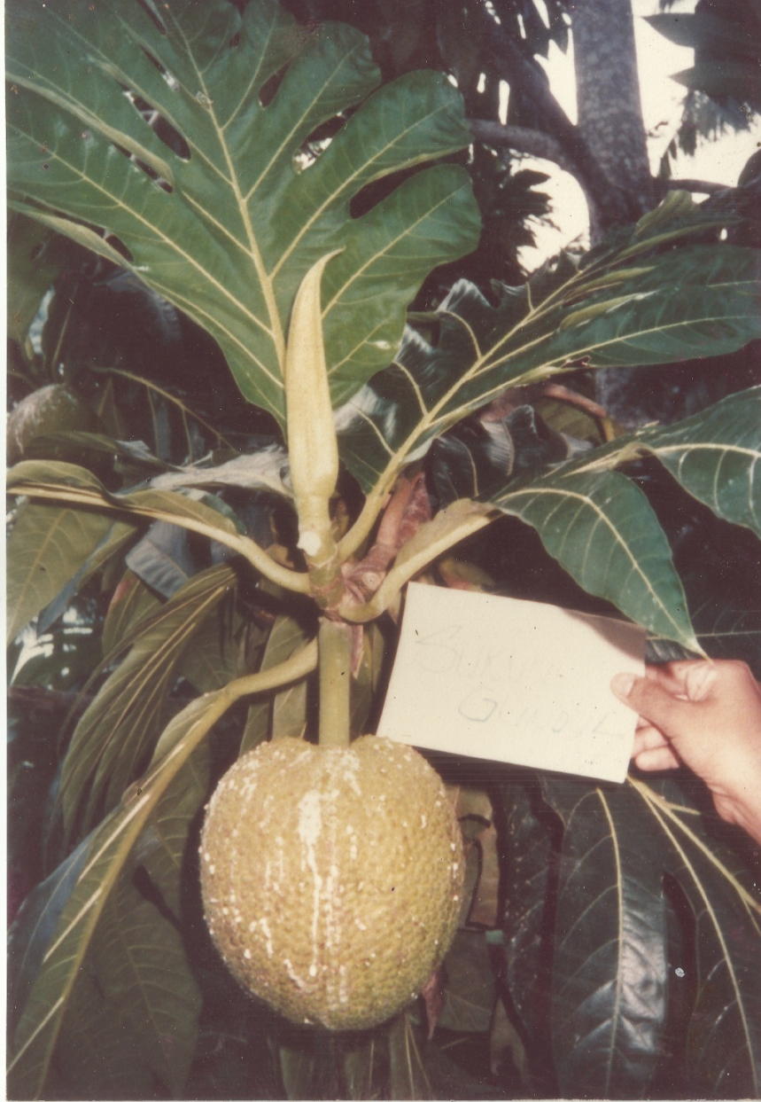
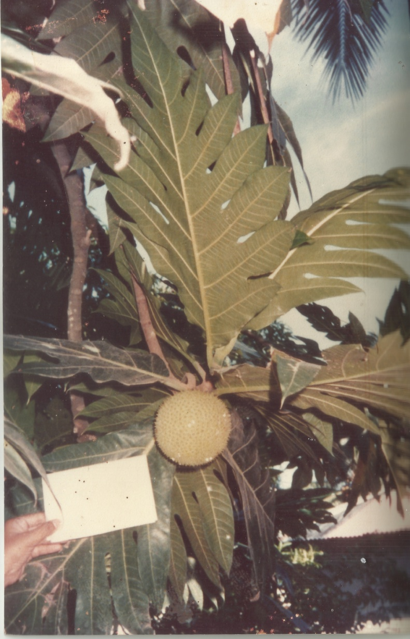
SUKUN MANIS
CILACAP

Slide 22
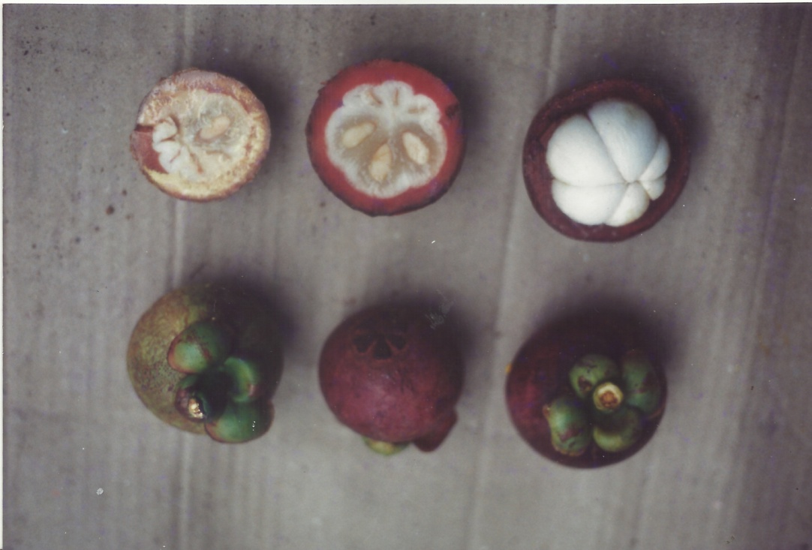
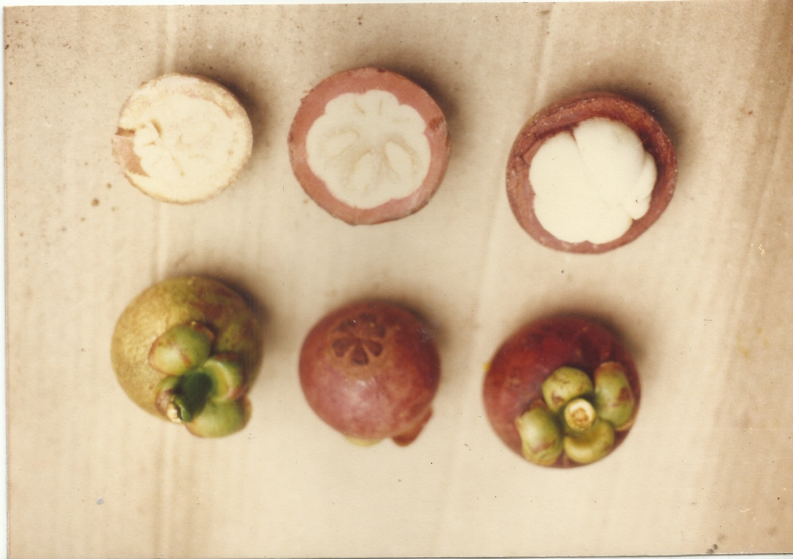
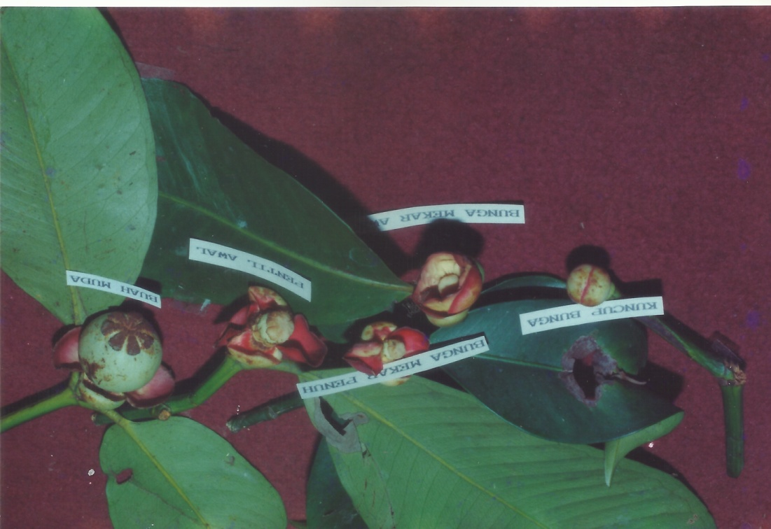
MANGGIS KALIGESING
PURWOREJO

Slide 23
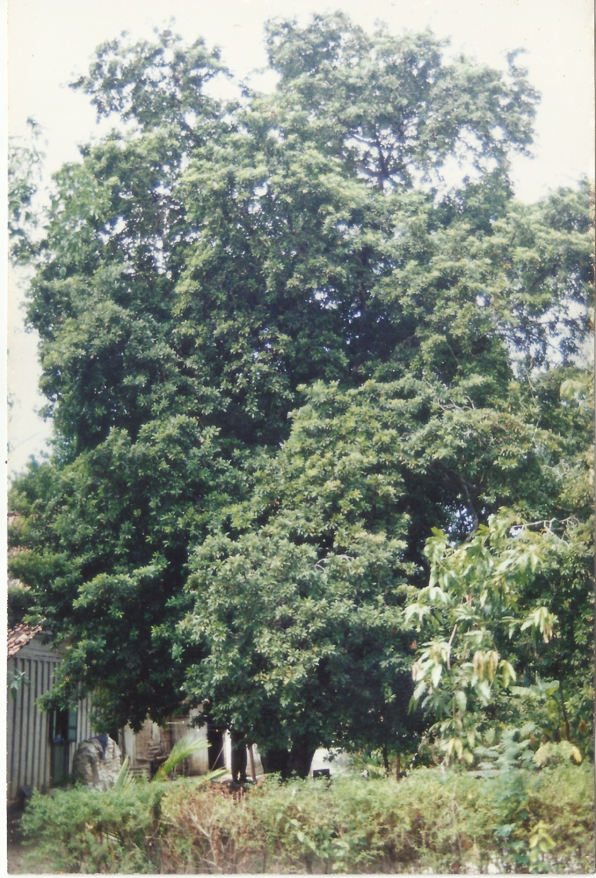
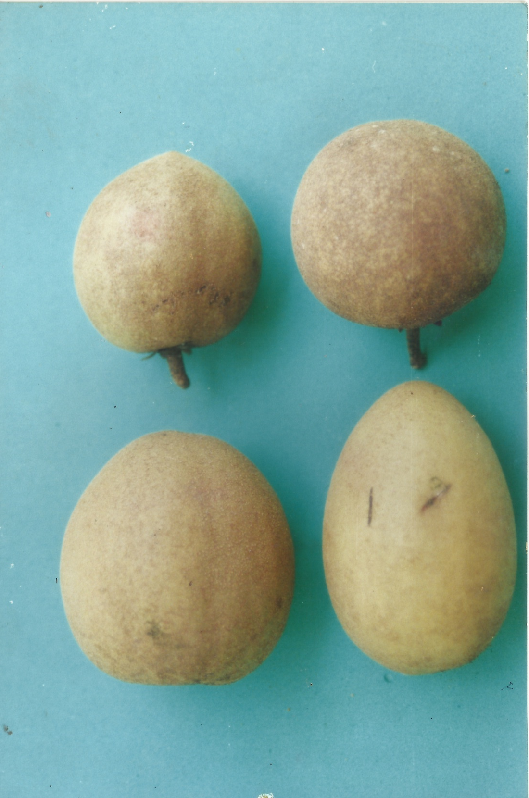
SAWO SEDAN
REMBANG

Slide 24
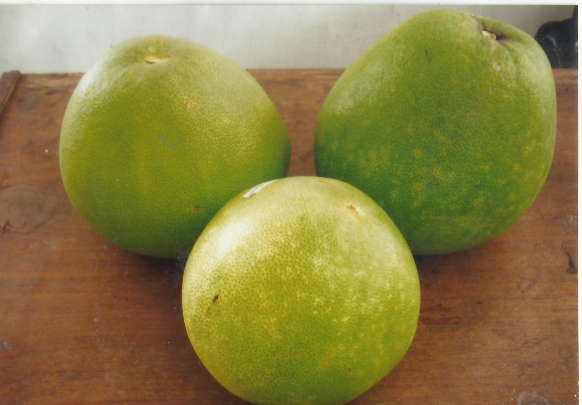
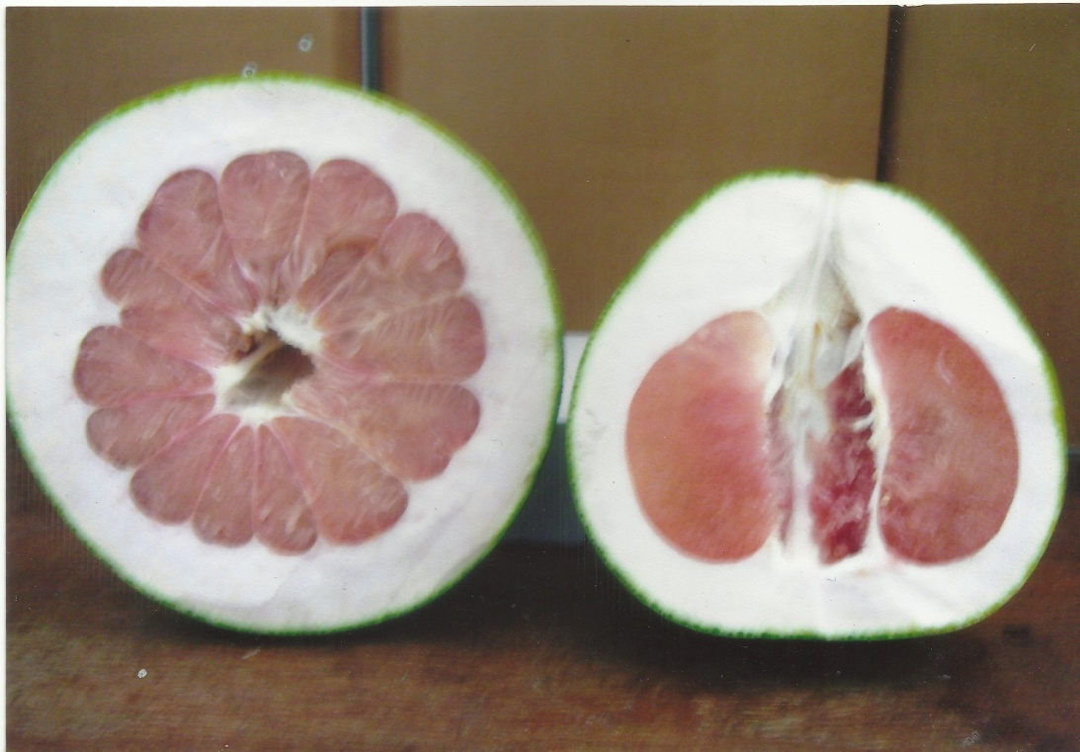
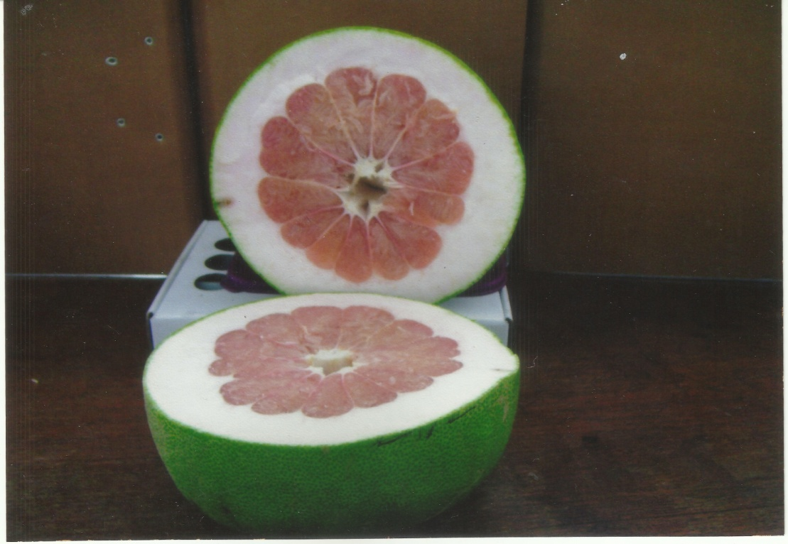
JERUK PAMELO
BAGENG TAJI

Slide 25
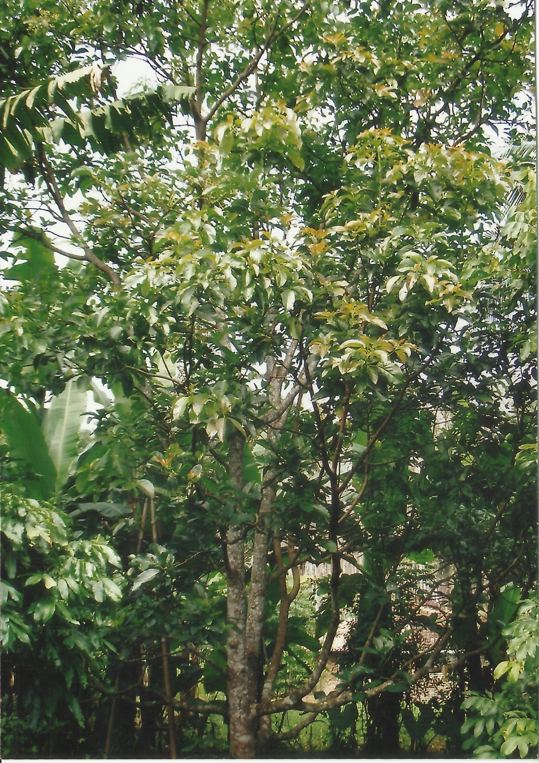
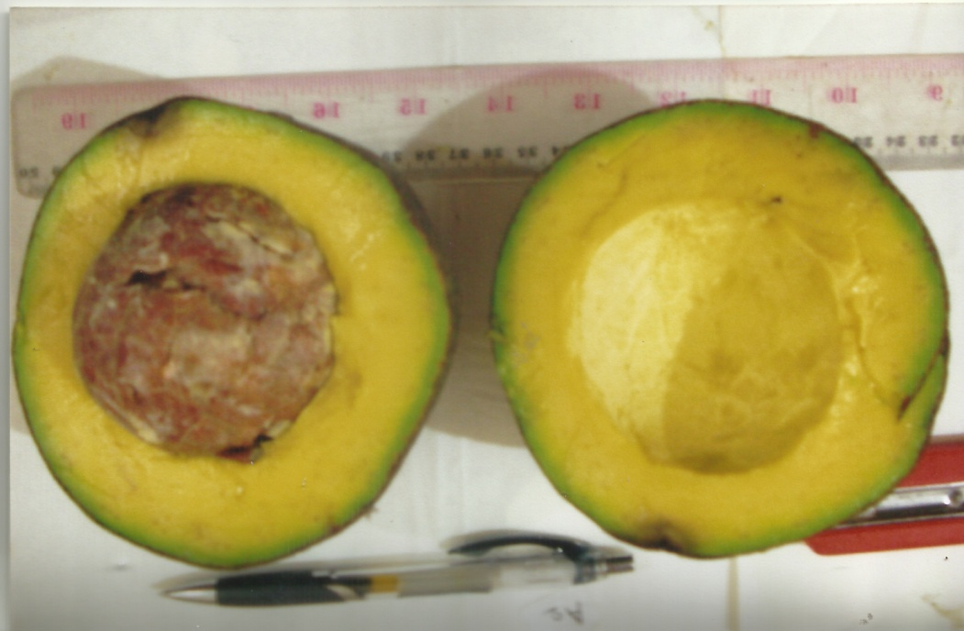
ALPUKAT KENDIL
KENDAL

Slide 26
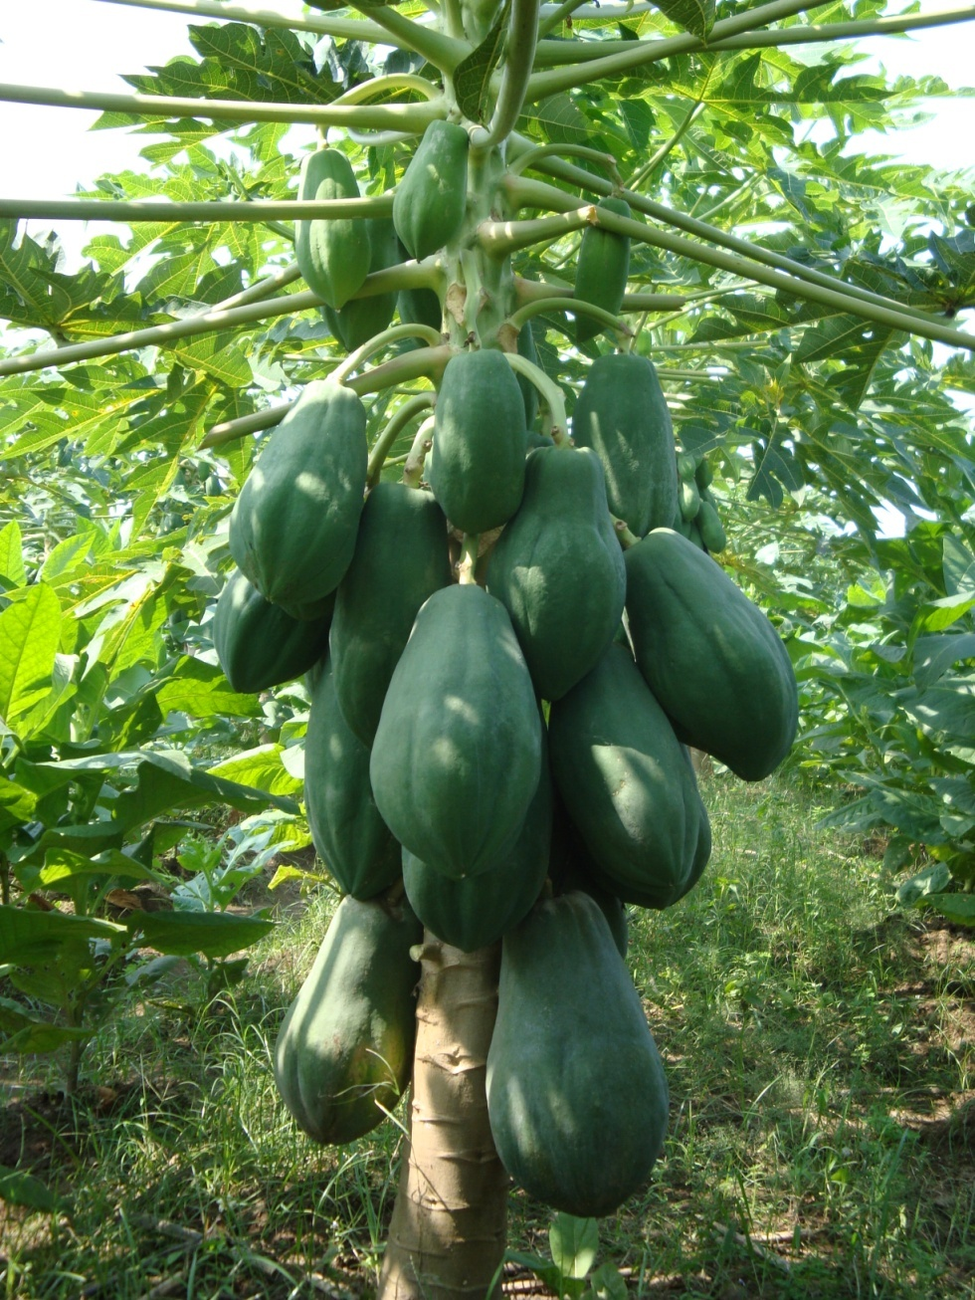
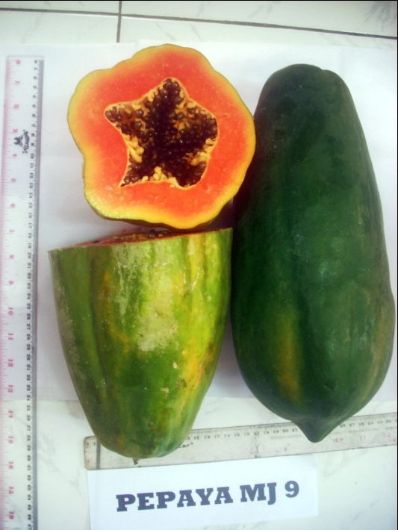
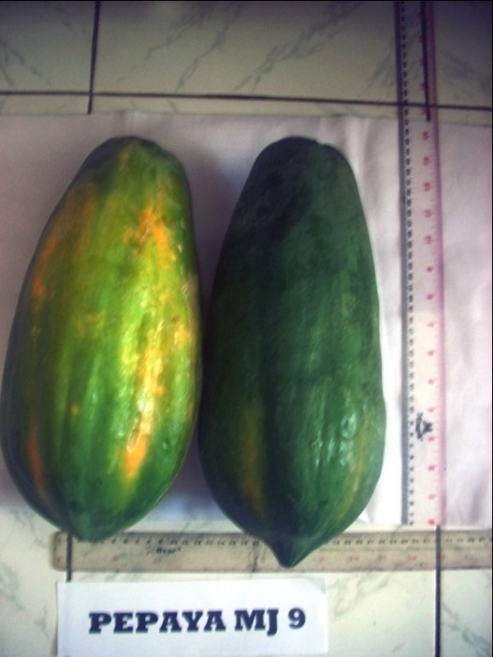
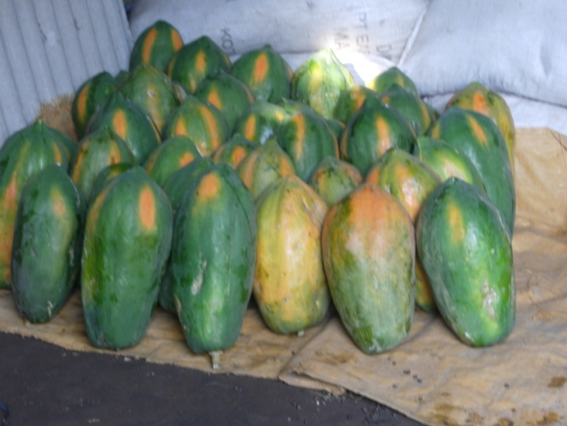
PEPAYA MJ 9
KABUPATEN BOYOLALI

Slide 27
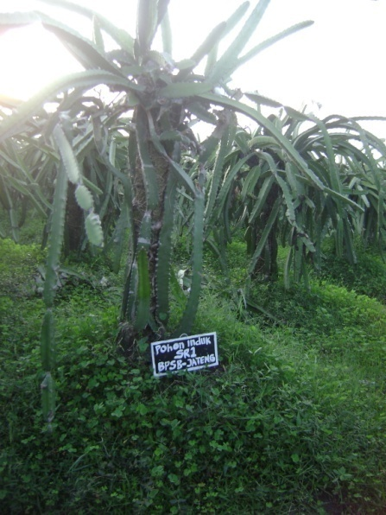
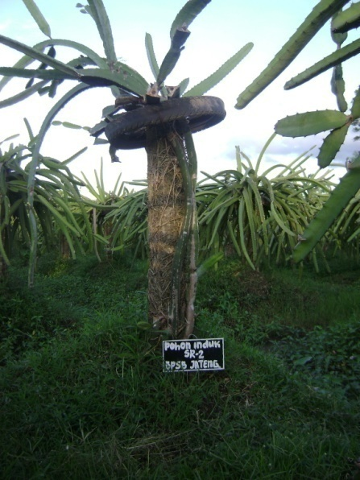
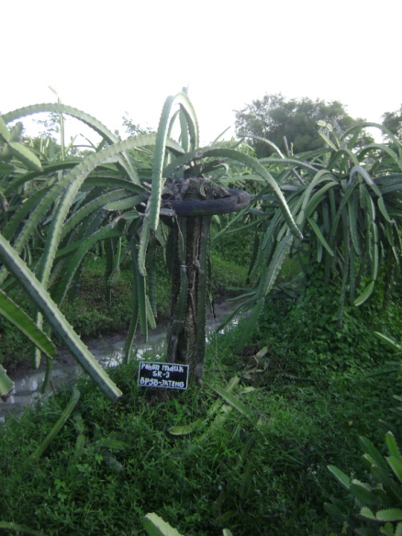
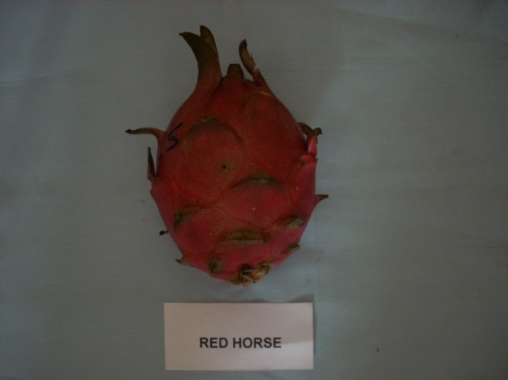
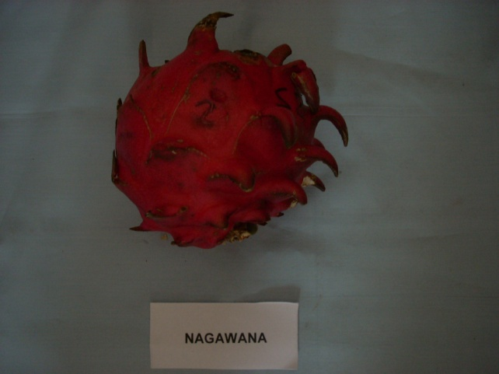
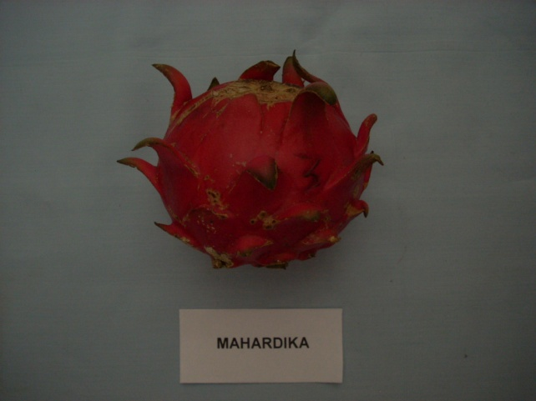
BUAH NAGA
KABUPATEN SRAGEN
HANDAYANI
NAGAWANA
MAHARDIKA

Slide 28
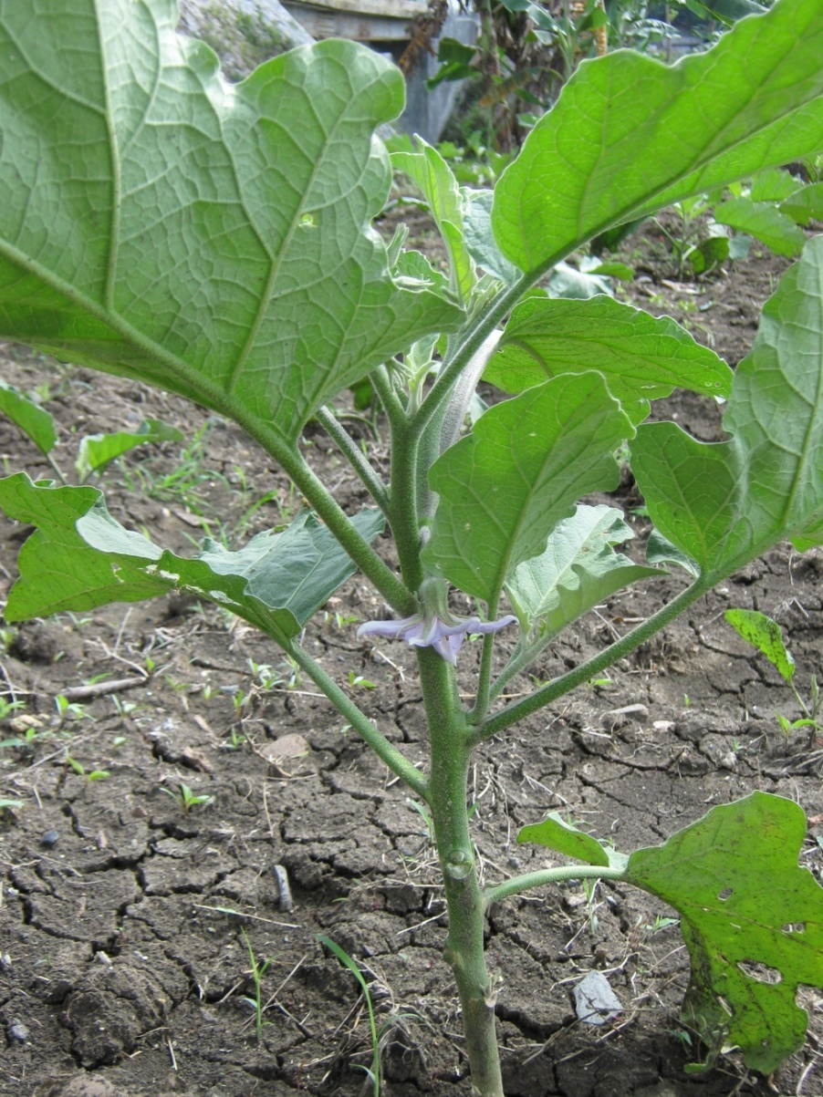
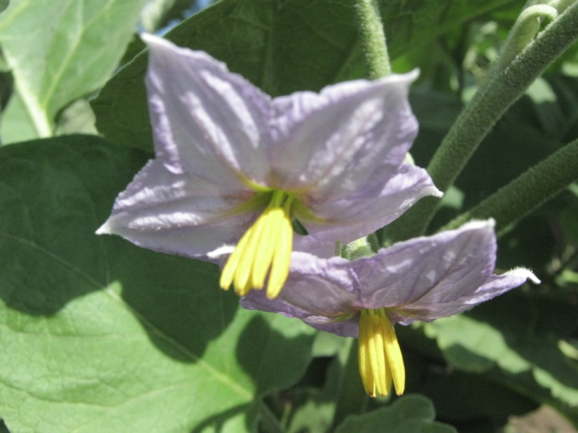
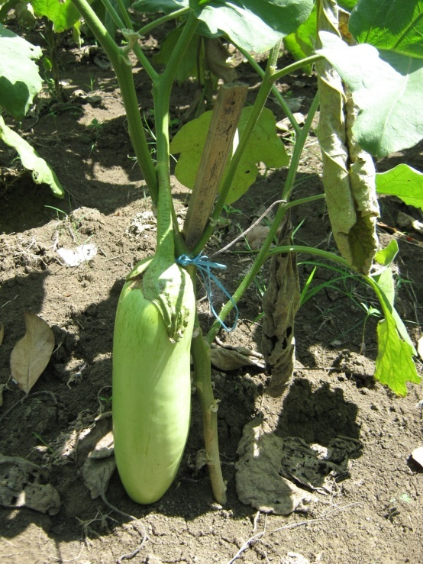
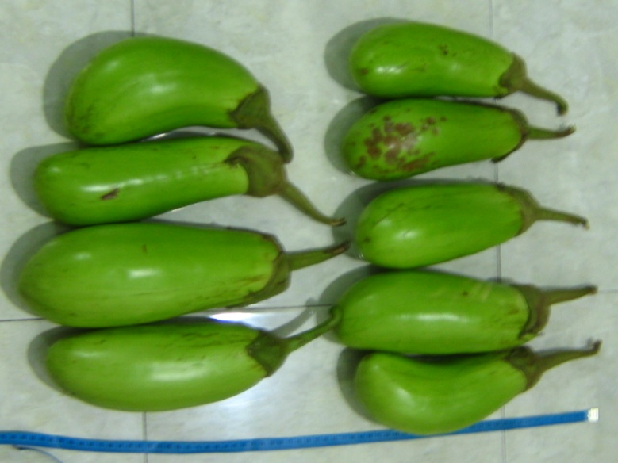
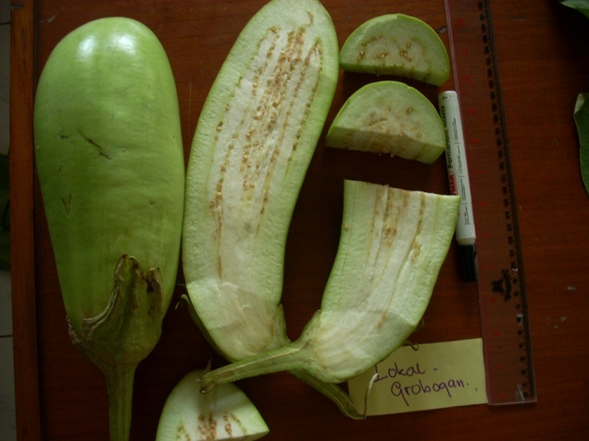
TERONG GROBOGAN

Slide 29
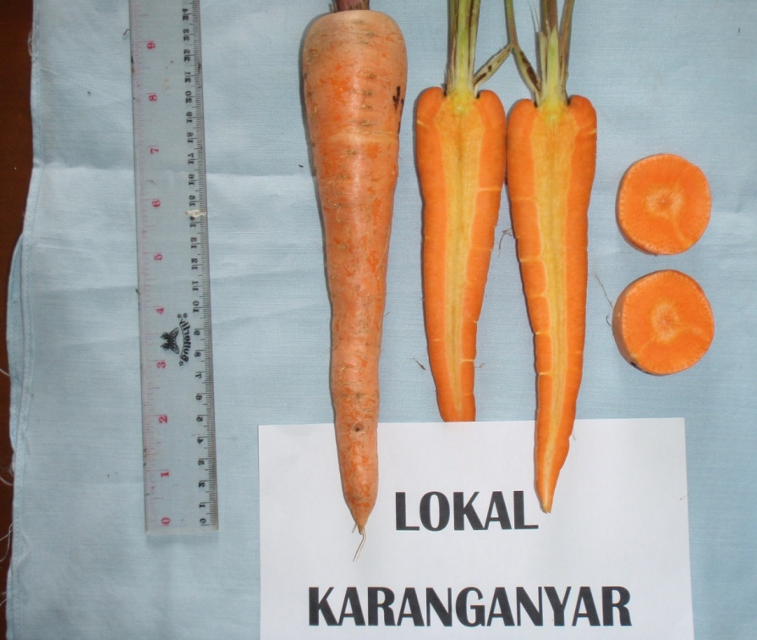
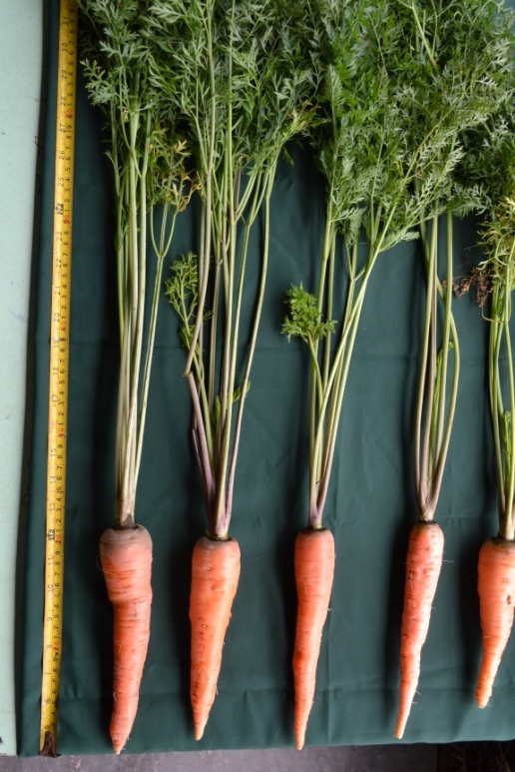
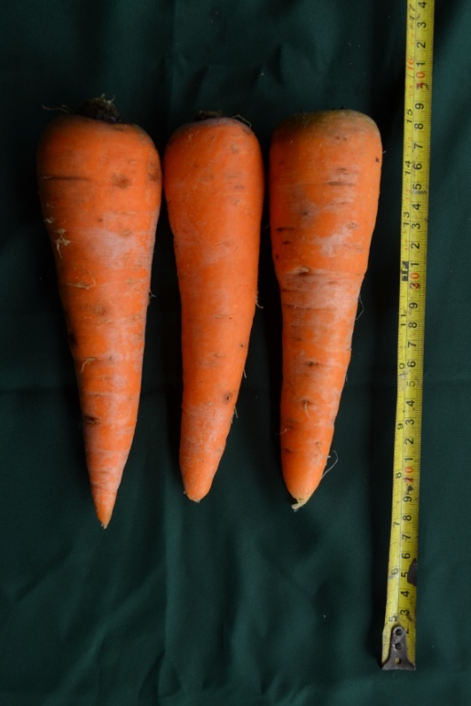
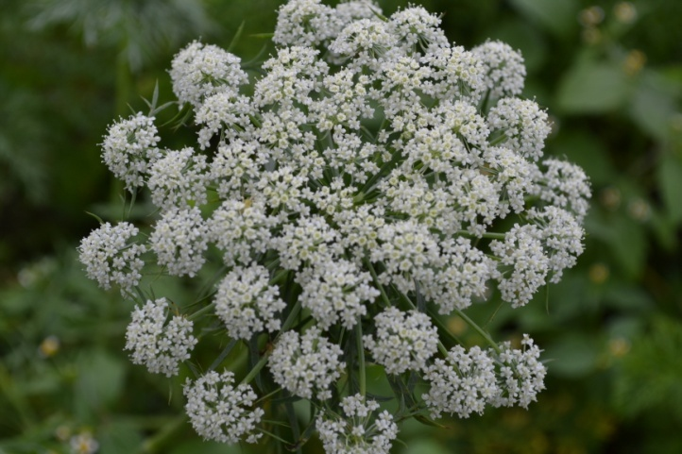
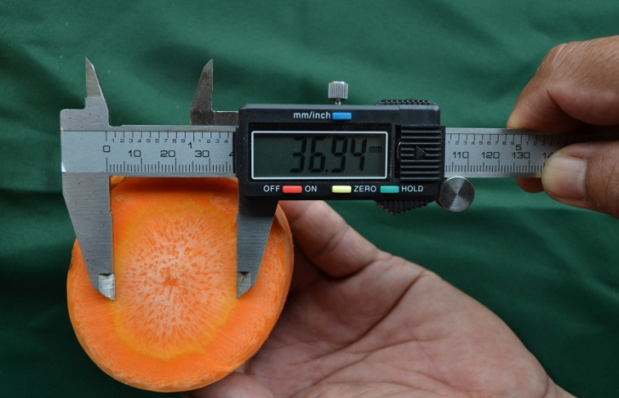
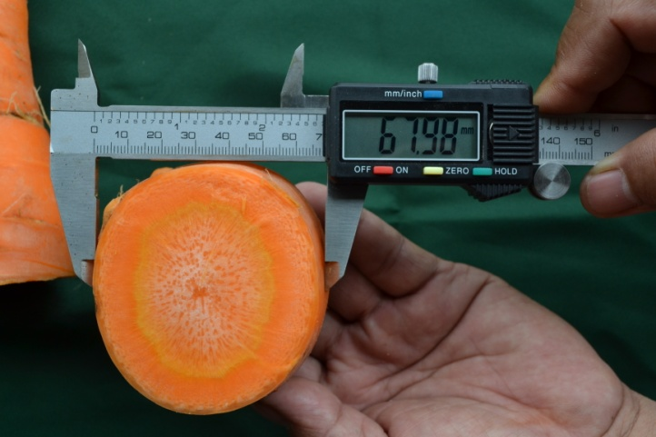
WORTEL VITMAKA

Slide 30
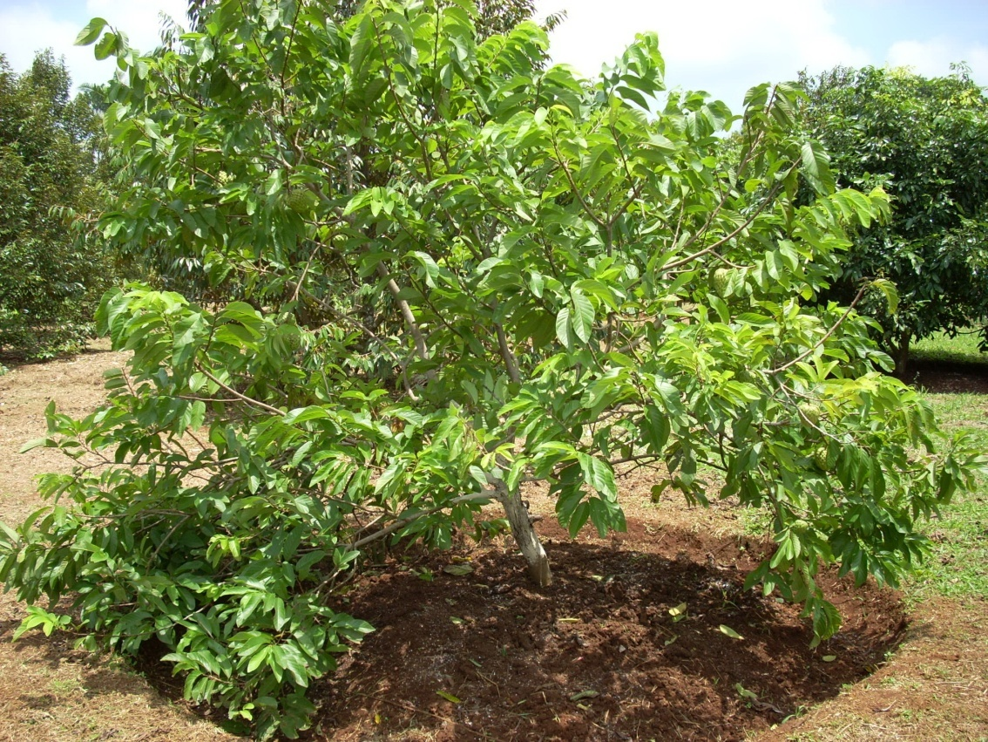
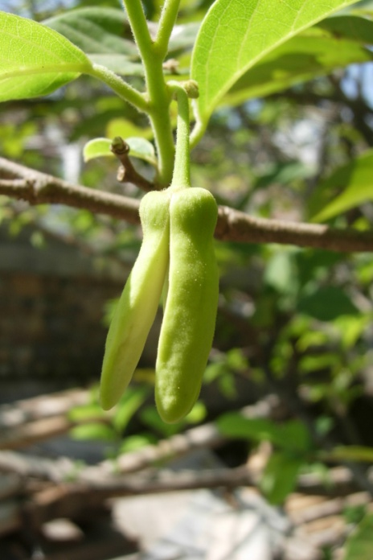
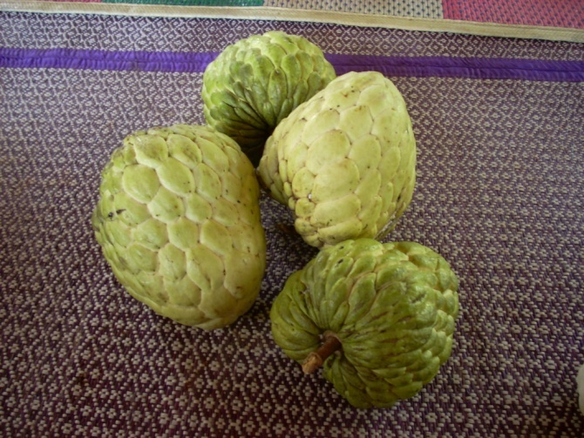
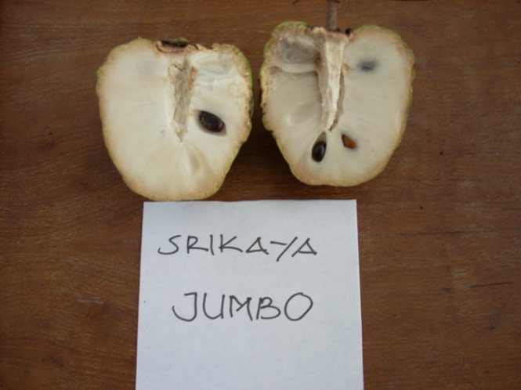
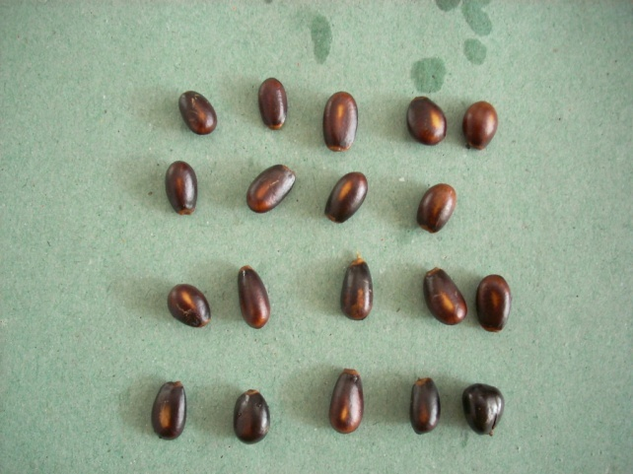
SRIKAYA ROVI
KABUPATEN DEMAK

Slide 31
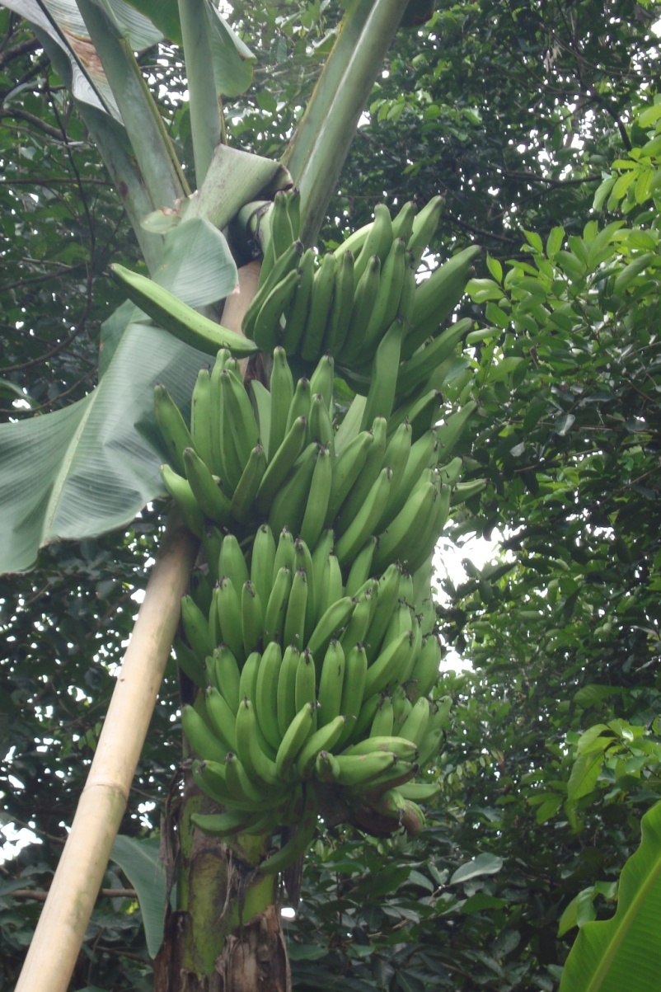
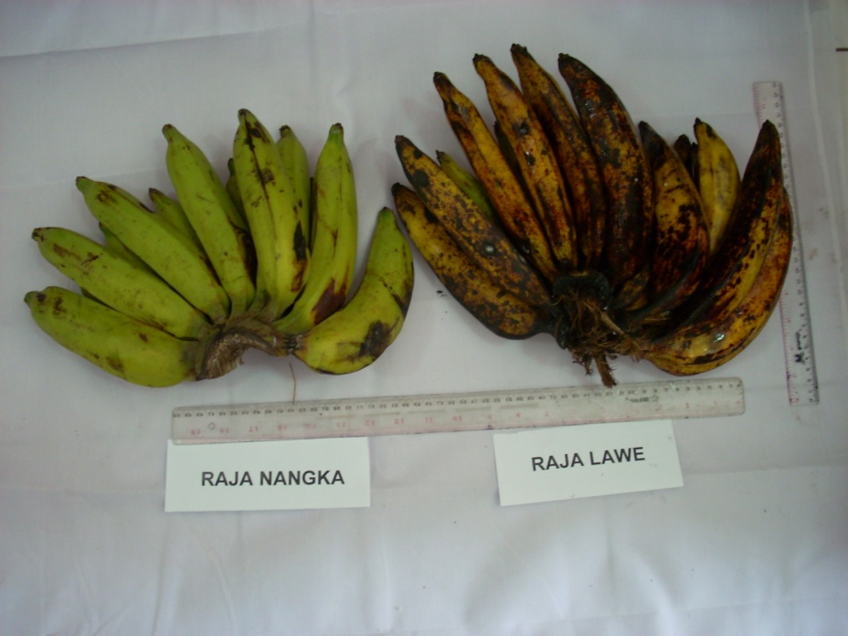
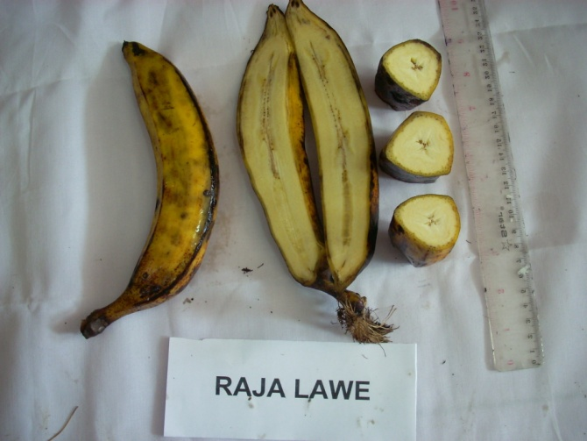
PISANG RAJALAWE
KABUPATEN BANJARNEGARA

Slide 32
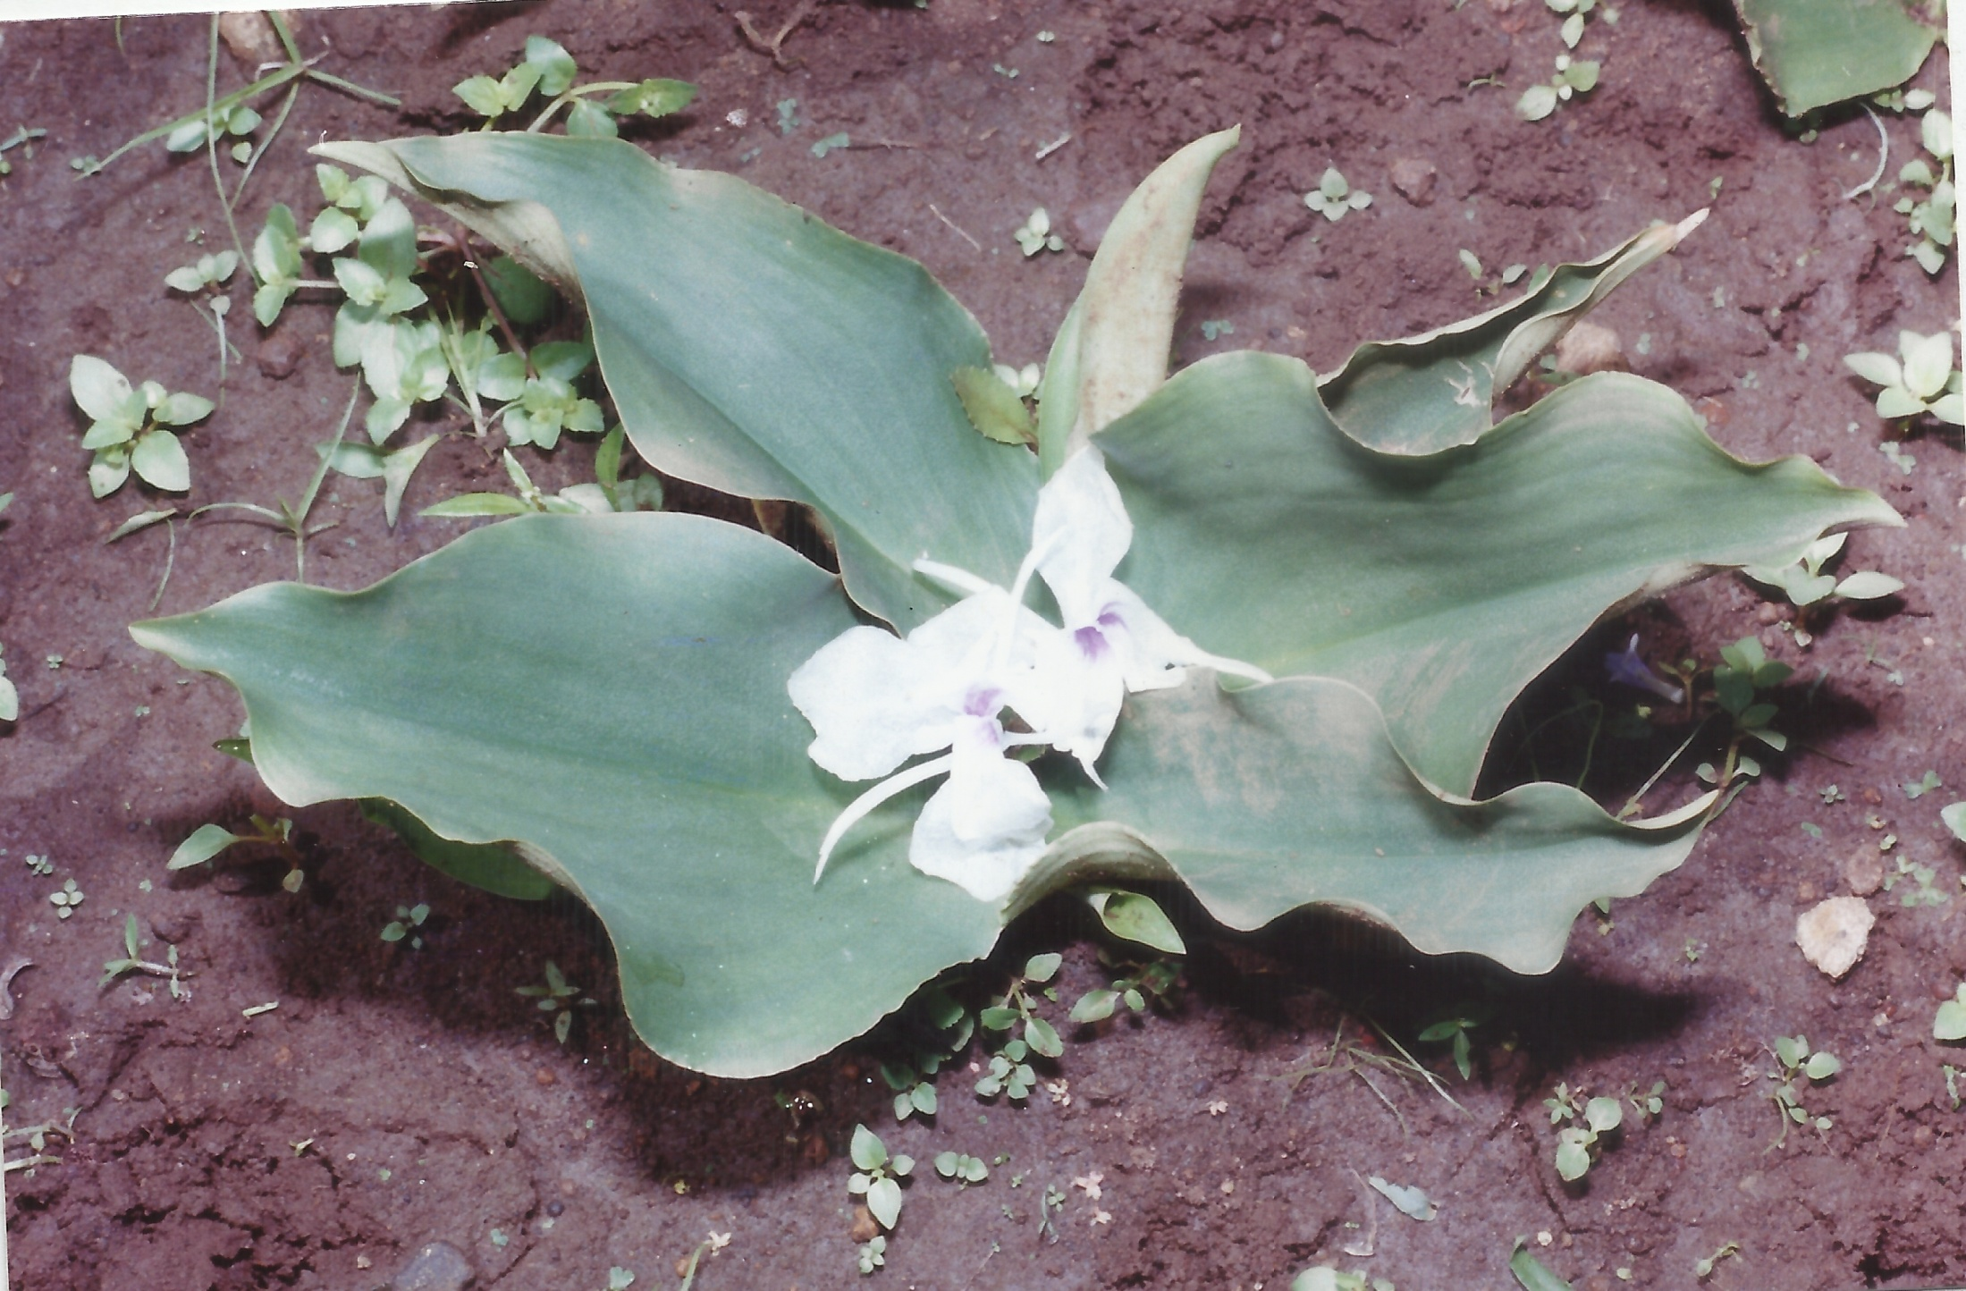
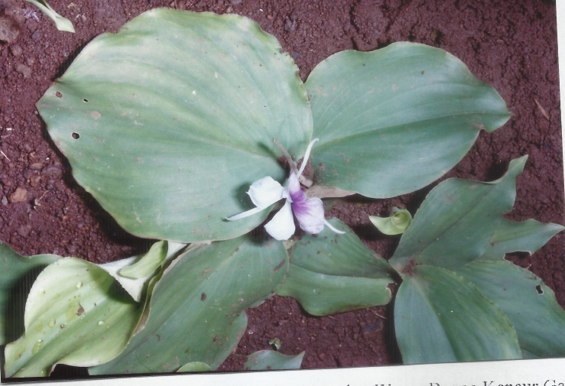
Kencur Gading
Boyolali

Slide 33
ASAL KAB. BATANG
EMPRIT BANDAR ARUM

Slide 34
CARICA
ASAL WONOSOBO

Slide 35
NANAS BELIK

Slide 36
DURIAN SUKARMAN
JEPARA

Slide 37
DURIAN KHOLIL
KOTA SEMARANG

Slide 38
DURIAN TARMIN ASAL JEPARA

Slide 39
DURIAN LENGGER

Slide 40
DURIAN KROMO BANYUMAS

Slide 41
DURIAN ARUM KUNING
KARANGANYAR

Slide 42
DURIAN Si TEMON
WONOSOBO

Slide 43
DURIAN SAMBENG BANJARNEGARA

Slide 44
DURIAN BOYO
PEKALONGAN

Slide 45
DURIAN MALIKA

Slide 46
DURIAN TARMIN ASAL JEPARA

Slide 47
RAMBUTAN GADING
KARANGANYAR

Slide 48
Jambu Merah Delima
Demak

Slide 49
JAMBU AIR GAJAH
PEKALONGAN

Slide 50
JAMBU AIR LUMUT KAYEN

Slide 51
LENGKENG KATEKI

Slide 52
NANAS SIAK AGUNG
BATANG

Slide 53
SAWO BLONDO KENDAL

Slide 54
ALPUKAT KENDIL
KENDAL

Slide 55
ALPUKAT WINA ASAL BANDUNGAN
BUAH
POHON INDUK

Slide 56
SAWO MOJO

Slide 57
KEDONDONG KARTINI

Slide 58
ALPUKAT RIFAI

Slide 59
ALPUKAT AGRIMA

Slide 61
WORTEL VARIETAS VITMAKA
WORTEL
ASAL KARANGANYAR
TERIMA KASIH

